Slide 1




LESSON-19
मरीजों को उठाना और ले जाना
LIFTING AND MOVING PATIENTS
By:-INSP/GD-MANMOHAN YADAV

Slide 2
उद्देश्य
किसी मरीज को उठाने और स्थानांतरित करने के लिए तीन आपातकालीन चालों और दो गैर-आपातकालीन चालों की सूची बनाना
बैकबोर्ड का उपयोग करके रोगी को स्थिर करने और परिवहन करने की तकनीकों का प्रदर्शन करना
ऐसी पांच स्थितियों के उदाहरण] जिनमें आपको किसी मरीज को लेकर आपातकालीन स्थान पर जाना पड़ सकता है
इस पाठ के पूरा होने पर आप निम्नलिखित कार्य करने में सक्षम होंगे:

Slide 3
बॉडी मैकेनिक्स (Body Mechanics)
शरीर का उचित उपयोग
उठाने और ले जाने में सुविधा
चोट से बचाव

Slide 4
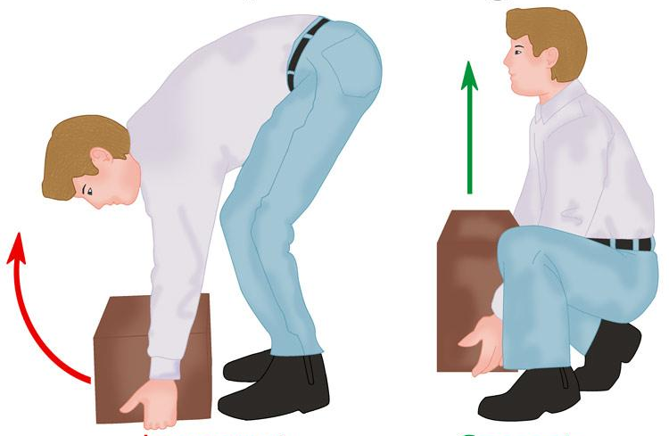
गलत तरीके से उठाना
सही तरीके से उठाना

Slide 5
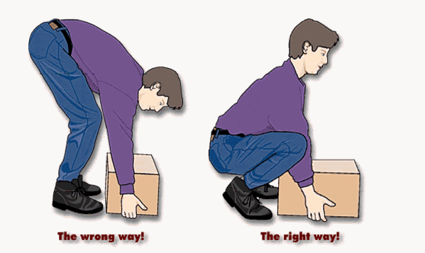
गलत तरीके से उठाना
सही तरीके से उठाना

Slide 6
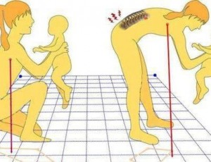
गलत तरीके से उठाना
सही तरीके से उठाना

Slide 7
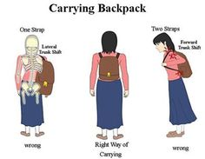
बैकपैक के तरीके से ले जाना
(CARRYING BACKPACK)

Slide 8
उचित बॉडी मैकेनिक्स का उपयोग न करने के खतरे
(HAZARDS OF NOT USING PROPER BODY MECHANICS)
उपकरण या मरीज को गलत तरीके से उठाने से चोट
करियर समाप्त होने की संभावना
जीवनभर दर्द का कारण
उपकरण या मरीजों को गलत तरीके से उठाने
और ले जाने से
चोटिल होने का खतरा हो सकता है
सम्भवतः करियर ख़त्म हो सकता है
जीवन भर दर्द का कारण बन सकता है

Slide 9
पीडित को उठाने या हिलाने से पहले
iwoZ योजना बनाना महत्वपूर्ण है
  आप क्या करेंगे
  आप यह कैसे करेंगे
  रोगी या वस्तु का वजन
  अतिरिक्त सहायता

Slide 10
पीड़ित को उठाने या ले जाने के बुनियादी नियम
चाल की योजना बनाइए
पैरों को उचित स्थिति में रखें
पैरों से उठाएँ, पीठ सीधी रखें
कमर झुकाने से बचें
भार शरीर के पास रखें
टीम और रोगी से स्पष्ट संवाद करें
अपनी चाल की योजना बनाइये
अपने पैरों को उचित स्थिति में रखें
पैरों से उठायें
अपनी पीठ को यथासंभव सीधा रखें
कमर को झुकाने की कोशिश न करें
Contd……

Slide 11
पीडित को उठाने या ले जाने के बुनियादी नियम
किसी वस्तु को एक हाथ से उठाते समय किसी भी ओर झुकने से बचें
वस्तु को पकड़ने के लिए अपने घुटनों को मोड़ें और अपनी पीठ को सीधा रखें
वस्तु का भार यथासंभव अपने शरीर के पास रखें
अपने साथी (टीम) और रोगी के साथ स्पष्ट और लगातार संवाद करें
Contd….

Slide 12
पीडित को उठाने या ले जाने के बुनियादी नियम
आँखों का संपर्क बनाए रखे
आरंभ से अंत तक मौखिक रूप से चालों का समन्वय करें

Slide 13
स्थानांतरण के लिए सामान्य नियम
यदि चोट लगने का कोई खतरा न हो, तो आपातकालीन देखभाल प्रदान करें और फिर रोगी को स्थानांतरित करें
यदि घटनास्थल संभावित रूप से असुरक्षित है या तत्काल खतरा पैदा करता है, तो आपको रोगी को वहां से हटाना चाहिए

Slide 14
आपातकालीन चालें
आपातकालीन कदम तभी उठाएं जब मरीज को तत्काल खतरा हो

Slide 15
आपातकाल
आग या आग लगने का खतरा
विस्फोट या विस्फोट का खतरा
देखभाल की आवश्यकता वाले अन्य रोगियों तक पहुंच प्राप्त करना
जब रोगी के स्थान या स्थिति के कारण जीवन रक्षक देखभाल नहीं दी जा सके
जारी …

Slide 16
आपातकाल
घटनास्थल पर रोगी को खतरों से बचाने में असमर्थता
  अस्थिर इमारत
  पलटी हुई कार
  हिंसक भीड़ (Hostile crowd)
  खतरनाक सामग्री (Haz-Mat)
  गैसोलीन
  खराब मौसम (Extreme weather)

Slide 17
आपातकालीन चालों के प्रकार
शर्ट ड्रैग
फोर आर्म ड्रैग
ब्लैंकेट ड्रैग
अन्य प्रकार की आपातकालीन चाले
पिग्गी बैक कैरी
वन-रेस्क्यूर क्रच
क्रेडल कैरी
फायर फाइटर ड्रैग

Slide 18
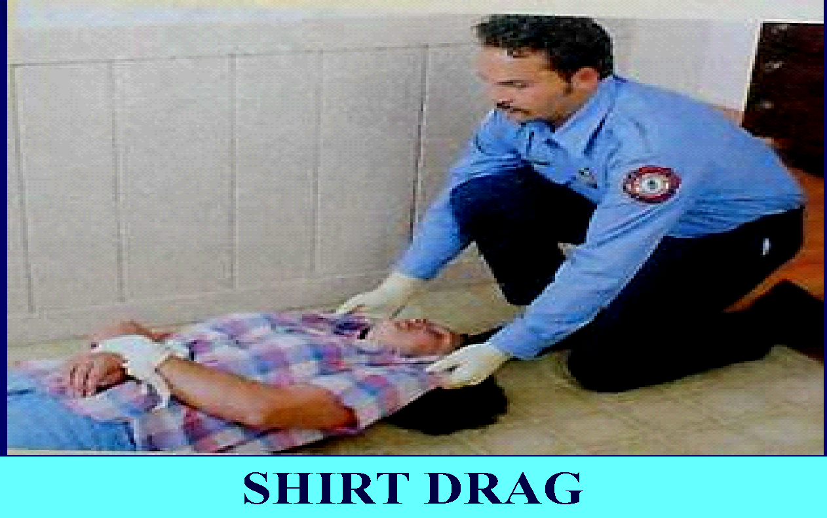
शर्ट ड्रैग

Slide 19
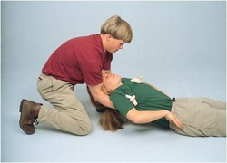
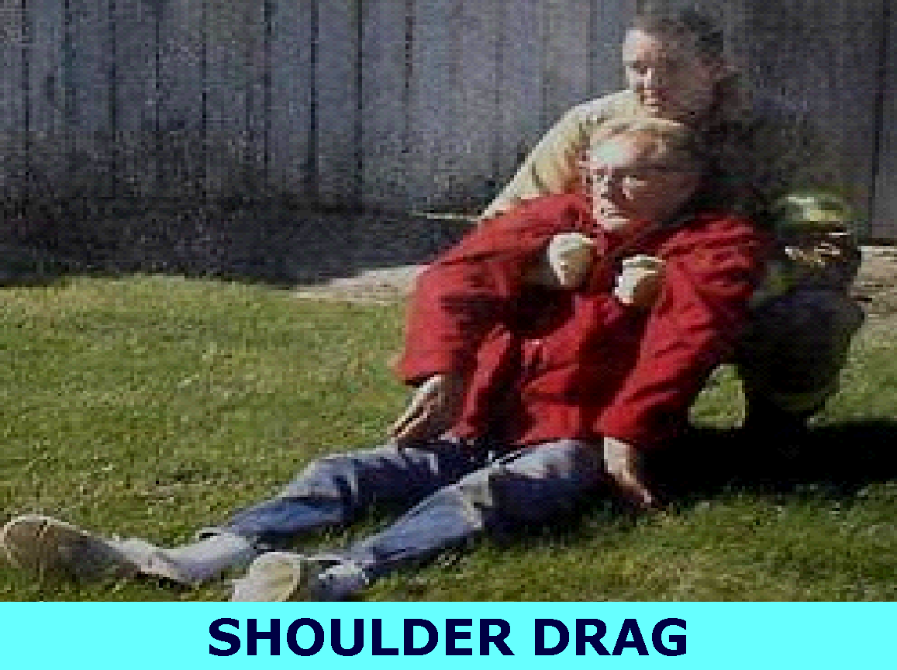
फोर आर्म ड्रैग
SHOULDER DRAG

Slide 20
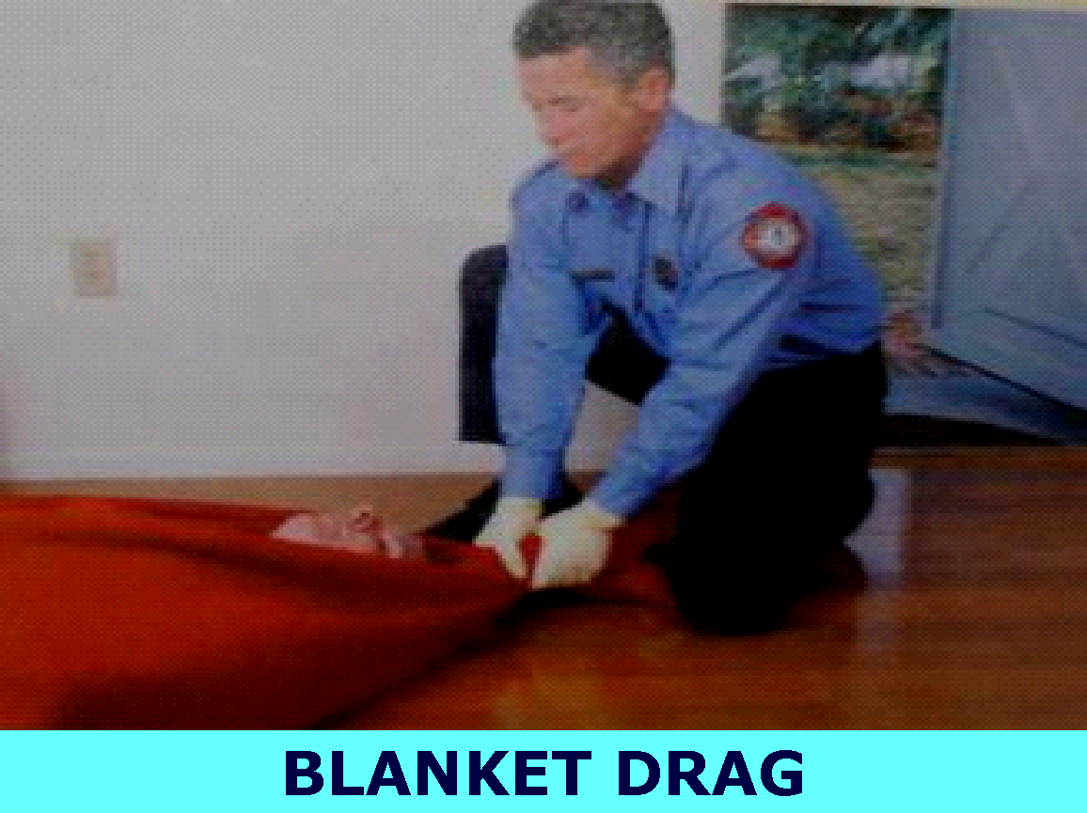
ब्लैंकेट ड्रैग

Slide 21
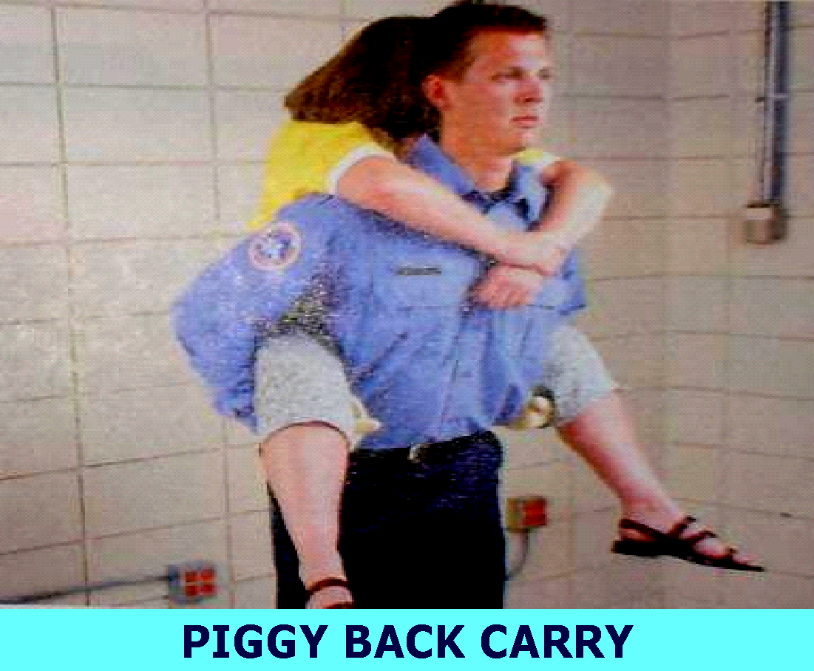
पिग्गी बैक कैरी

Slide 22
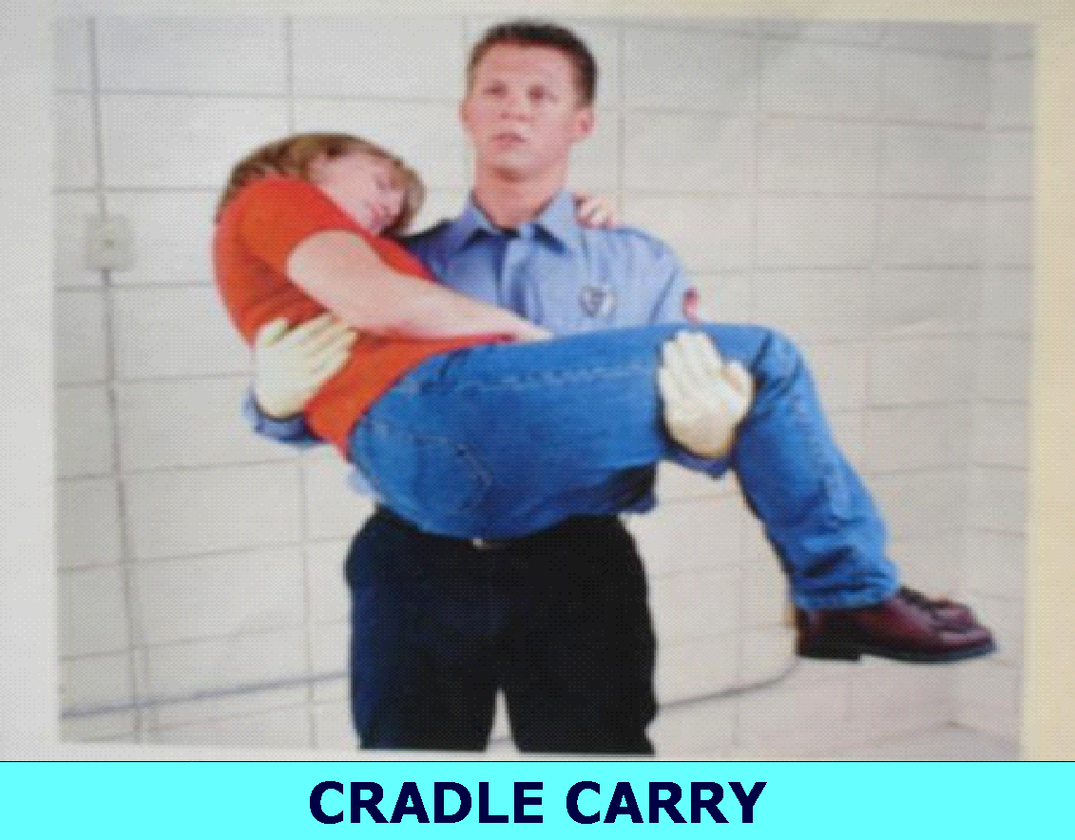
क्रेडल कैरी

Slide 23
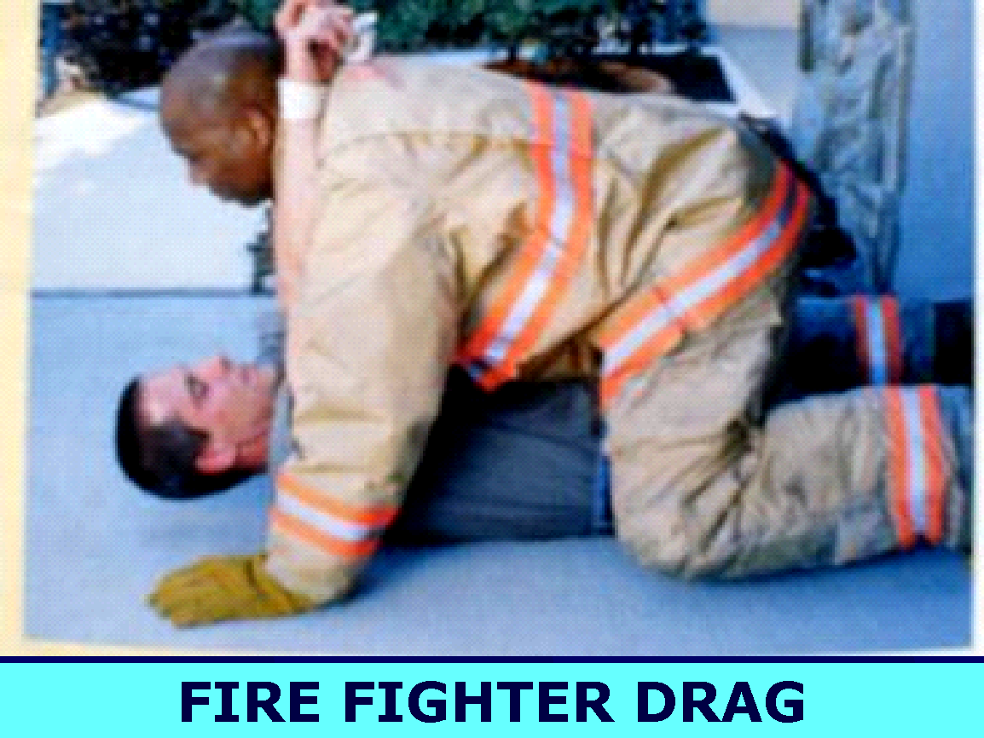
फायर फाईटिगं ड्रैग

Slide 24
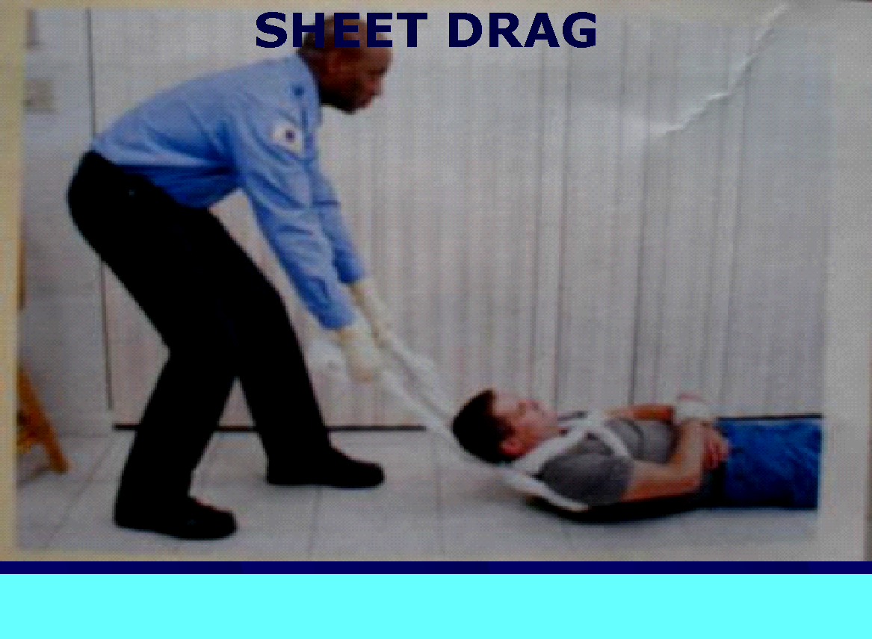
शीट ड्रैग

Slide 25
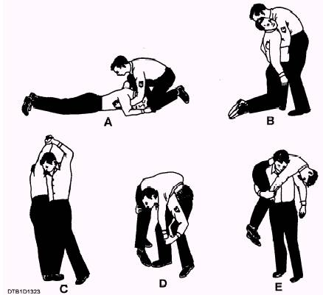
Qk;jeSu कैरी
(FIREMAN CARRY)

Slide 26

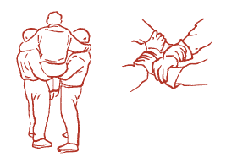
फोर हैण्‍ड कैरी
(FOUR-HAND SEAT CARRY)

Slide 27
vkikrdkyhu pkyksa esa lqj{kk mik;
रीढ़ की हड्डी की चोट के बढ़ने की संभावना -रीढ़ की हड्डी को अधिक से अधिक सुरक्षा प्रदान करें
जितना संभव हो सके, रोगी को शरीर की लंबी धुरी की दिशा में खींचें
रोगी के धड़ को मोड़ने से बचें
सिर को गर्दन और कंधों से दूर न ले जाने का प्रयास करें तथा हाथों और भुजाओं को सुरक्षित रखें
मरीज को वाहन से दूर शीघ्रतापूर्वक और सुरक्षित ले जाना असंभव हो सकता है

Slide 28
जहां जीवन को तत्काल कोई खतरा नहीं है, वहां रोगी को अस्‍पताल ले जाने के लिए तैयार होने पर ही इसे स्थानांतरित किया जाना चाहिए, गैर-आपातकालीन चालो का उपयोग करना चाहिए
घटनास्थल पर पूरा मूल्यांकन करें और मरीज का इलाज करें
अतिरिक्त चोट से बचें और रोगी को असुविधा और दर्द से बचाने का प्रयास करें
xSj&vkikrdkyhu pkyksa esa lqj{kk mik;

Slide 29
गैर-आपातकालीन चालें
गैर-आपातकालीन चाल के लिए आमतौर पर न्यूनतम उपकरणों की आवश्यकता होती है, हालाँकि, यदि आपको रीढ़ की हड्डी में चोट का संदेह है, तो रोगी को स्थानांतरित करने से पहले रीढ़ की हड्डी को उचित रूप से स्थिर करें
अक्सर रोगी को ले जाने वाले उपकरणों का उपयोग किया जा सकता है

Slide 30
सीधे जमीन से उठाना
(Direct ground lift)
यह चाल कठिन है यदि रोगी
वजन 80 किलोग्राम से अधिक है
जमीन या अन्य निचली सतह पर है
कम से कम तीन लोगों की आवश्यकता है

Slide 31
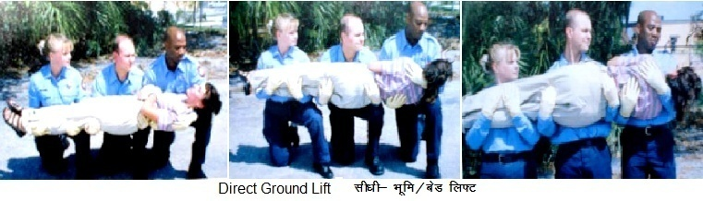
सीधे जमीन से उठाना (Direct ground lift)

Slide 32
एक्सट्रेमिटी लिफ्ट (Extremity lift)
आमतौर पर इसका उपयोग मरीजों को कुर्सी, बिस्तर, स्ट्रेचर पर ले जाने के लिए किया जाता है
एक्सट्रीमिटी चोट वाले रोगियों पर इसका प्रयोग न करें

Slide 33
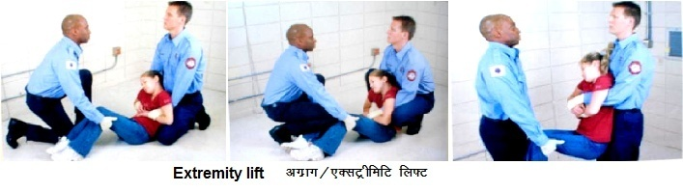

Slide 34
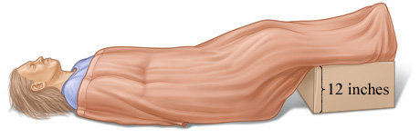
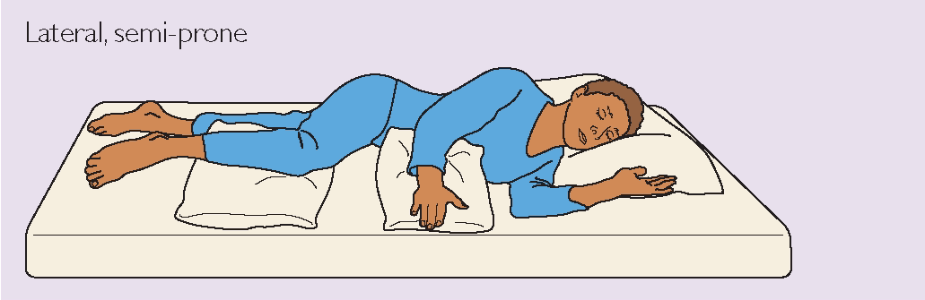
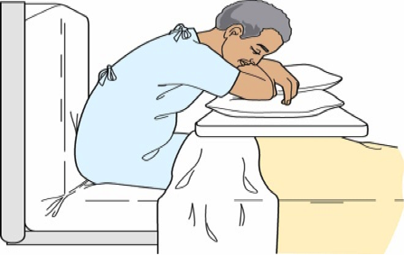
क्या मरीज़ में शॉक के लक्षण दिख रहे हैं?
(PATIENT SHOWING SIGNS OF SHOCK)
ए
बी
सी

Slide 35
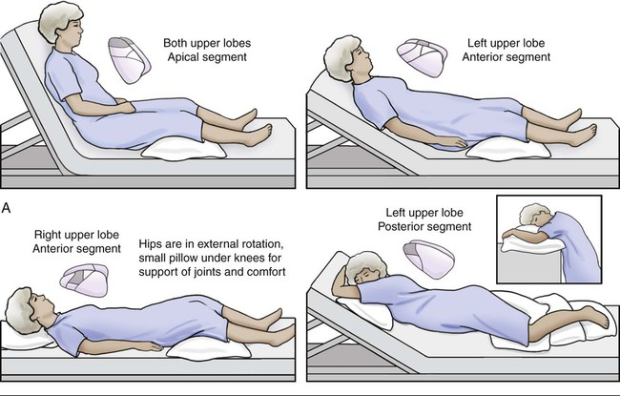
D;k ejht dks “olu laca/kh leL;k gS\

Slide 36
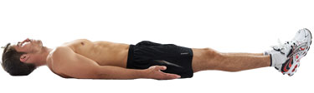
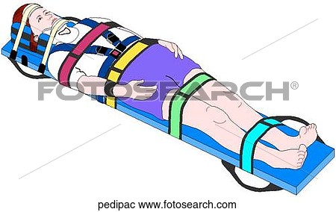
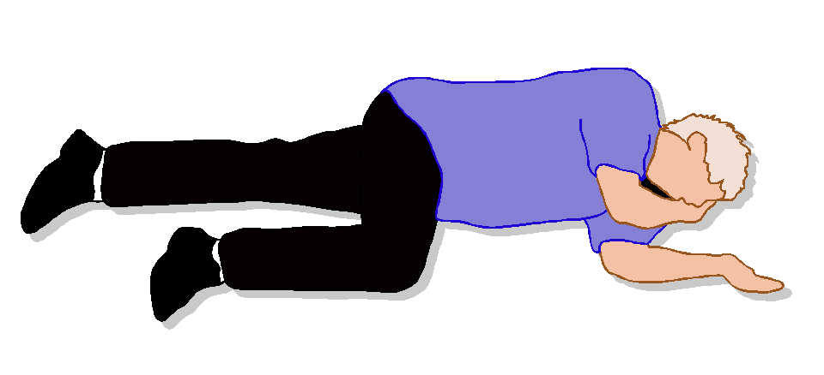
ट्रामा jksxh] fo”ks’k :Ik ls jh<+ dh gM~Mh esa pksV
TRAUMA PATIENTS, ESPECIALLY SUSPECTED WITH SPINAL INJURY ?
ए
बी
सी

Slide 37
एक प्रतिक्रियाशील रोगी, जिसे जी मिचलाना या उल्टी हो रही है
ए
बी
सी

Slide 38
रोगी को ले जाने वाले उपकरण
ऐसे उपकरणों में स्ट्रेचर और अन्य उपकरण शामिल हैं जो मरीजों को सुरक्षित अस्पताल ले जाने के लिए डिज़ाइन किए गए हैं
इन उपकरणों के उपयोग से पूरी तरह परिचित होना अति आवश्यक है

Slide 39
रोगी को ले जाने वाले उपकरण
उपकरण की सीमाओं के बारे में रेस्‍क्‍यूवर को पता होना चाहिए
इन उपकरणों का नियमित रखरखाव और निरीक्षण करना बहुत महत्वपूर्ण है

Slide 40
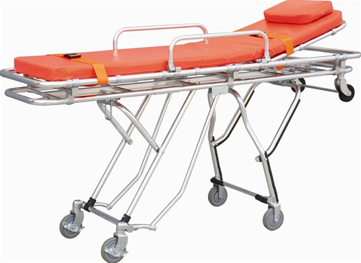
Oghy स्ट्रेचर

Slide 41
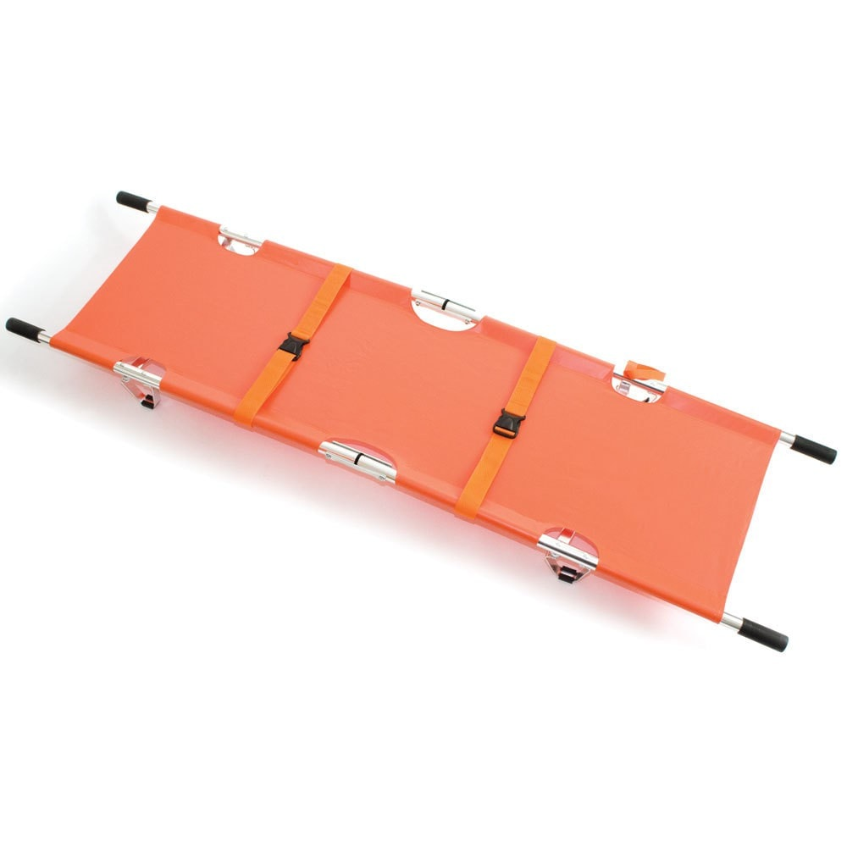
हल्के पोर्टेबल स्ट्रेचर
(फोल्डिंग या बंधनेवाला)

Slide 42
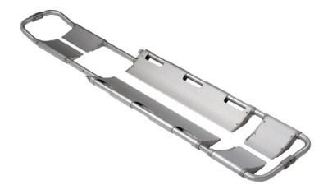
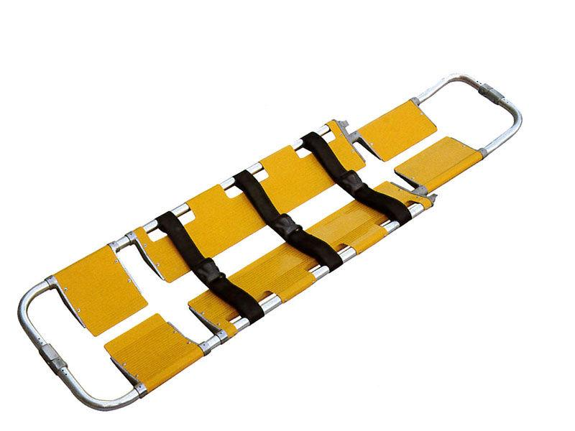
स्कूप स्ट्रेचर

Slide 43
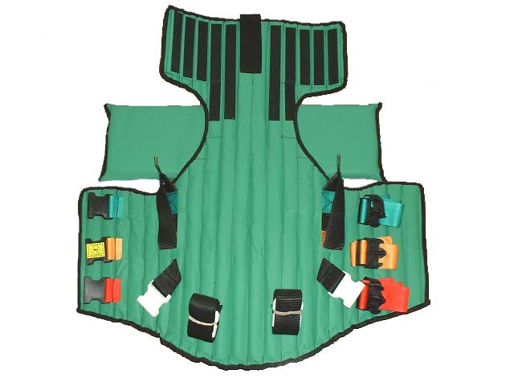
वेस्ट-प्रकार के निकासी उपकरण

Slide 44
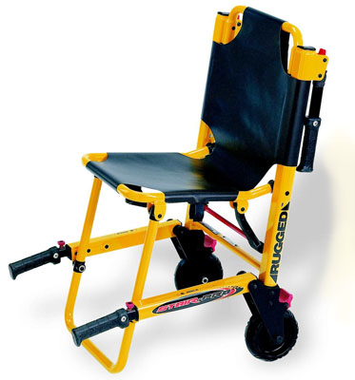
सीढ़ी कुर्सी
(STAIR CHAIR)

Slide 45
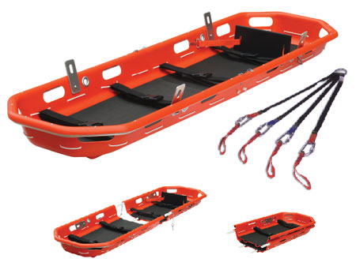
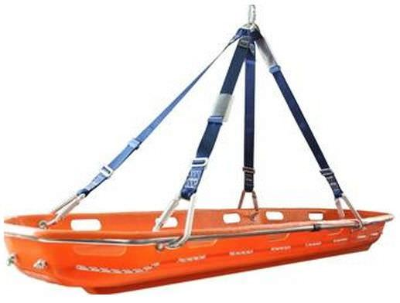
बास्केट स्ट्रेचर

Slide 46
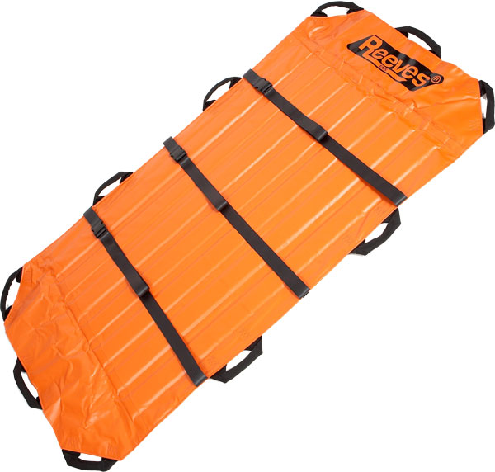
लचीला स्ट्रेचर
FLEXIBLE STRETCHER

Slide 47
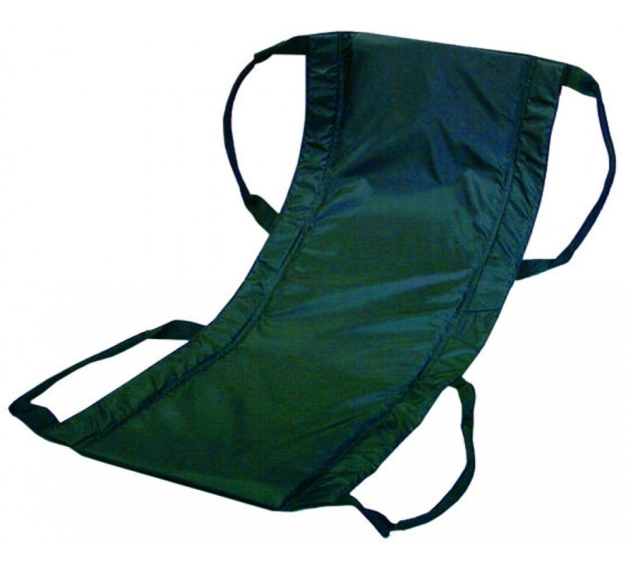
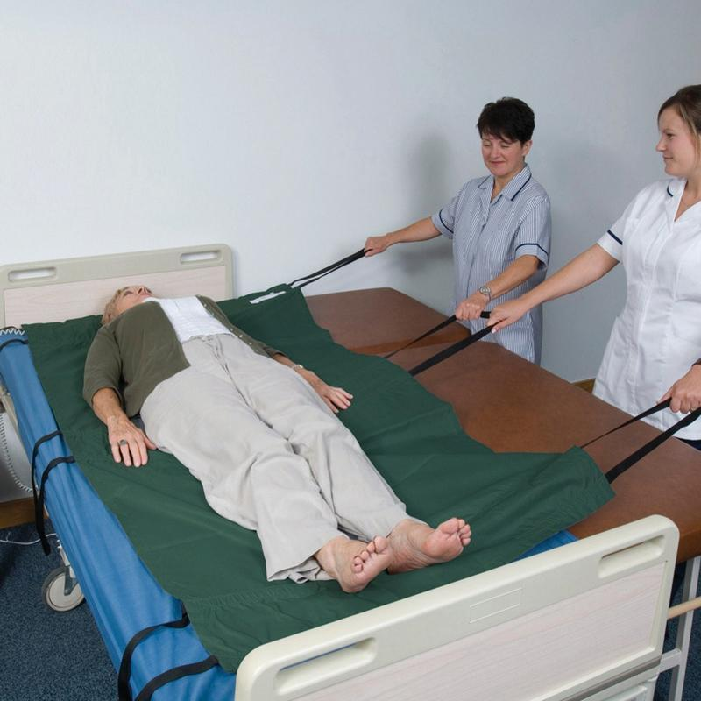
ड्रा शीट
DRAW SHEET

Slide 48
विशिष्ट उपकरण
पहिएदार स्ट्रेचर
हल्के पोर्टेबल स्ट्रेचर (फोल्डिंग या फोल्डेबल)
स्कूप स्ट्रेचर
वेस्ट-प्रकार के निष्कासन उपकरण
सीढ़ी कुर्सी
बास्केट स्ट्रेचर
लचीला स्ट्रेचर
ड्रा शीट

Slide 49
बैकबोर्ड
यह लकड़ी या सिंथेटिक सामग्री से बना है जो रक्त को अवशोषित नहीं करता
इनमें आमतौर पर हैंडल या ले जाने के लिए पट्टियाँ होती हैं
इसके दो प्रकार हैं
    लंबा बैकबोर्ड (6-7 फीट लंबा)
    छोटा बैकबोर्ड (3-4 फीट लंबा)

Slide 50
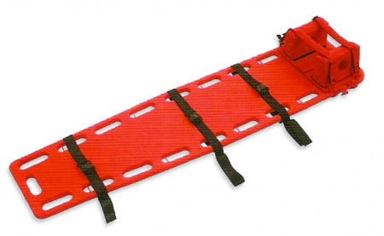
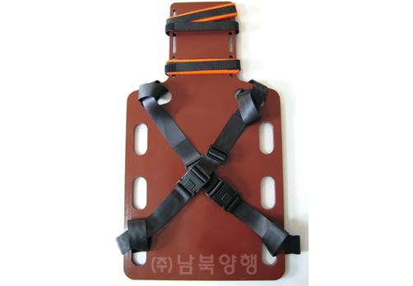
    लंबा बैकबोर्ड:
    (6-7 फीट लंबा)
    छोटा बैकबोर्ड
    (3-4 फीट लंबा)

Slide 51
समीक्षा
किसी मरीज को उठाने और स्थानांतरित करने के लिए तीन आपातकालीन चालों और दो गैर-आपातकालीन चालों की सूची बनाना
बैकबोर्ड का उपयोग करके रोगी को स्थिर करने और परिवहन करने की तकनीकों का प्रदर्शन करना
ऐसी पांच स्थितियों के उदाहरण बताइए जिनमें आपको किसी मरीज को लेकर आपातकालीन स्थान पर जाना पड़ सकता है

Slide 52


Slide 53
धन्यवाद

Slide 54

मूल्यांकन के बाद
Q1. तीन आपातकालीन कदमों की सूची बनाइये
शर्ट ड्रैग
फोर आर्म ड्रैग
ब्लैंकेट ड्रैग
पिग्गी बैक कैरी
वन-रेस्क्यूर क्रच
क्रेडल कैरी
फायर फाइटर ड्रैग

Slide 55
मूल्यांकन के बाद
Q.2 लंबे बैकबोर्ड का आकार है...?
4-6 मीटर
6-7 मीटर
3-4 मीटर
उपरोक्त में से कोई नहीं

